Slide 1

FACILITATOR

Slide 2


Slide 3
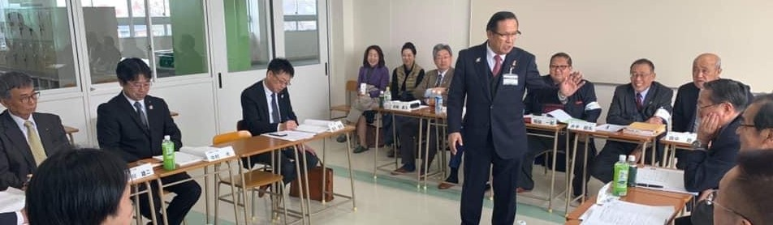
ノウハウを越えて
ひとつの心に

Slide 4
RLI創始者 David Linett氏の言葉
ロータリーは質の高い会員に恵まれています。
すべてのロータリークラブは、
傑出したリーダーシップを持つ会員に依存しています。
しかしながら、
毎年度のクラブ会長、幹事さんや、ほかの役員の交代は、
クラブに大きなプレッシャーを掛けることになります。
ロータリーリーダーシップ研究会・RLIの卓越した技能、
教育を通じて、私たちは、ロータリアンとしての
リーダーシップの質を向上させることができるのです。

Slide 5
合意形成への努力

Slide 6
合意形成を目指しているファシリテーターは、
ファシリテーションの技術とスキルがあれば、
だれにでも一応のことはできるでしょう。
しかし、ロータリーについての共通認識を持つ
ロータリアンを育てることはロータリアンにしか
できません。
「ロータリアン育成」の一翼を担うのが。
FACILITATOR（ファシリテーター）なのです。

Slide 7
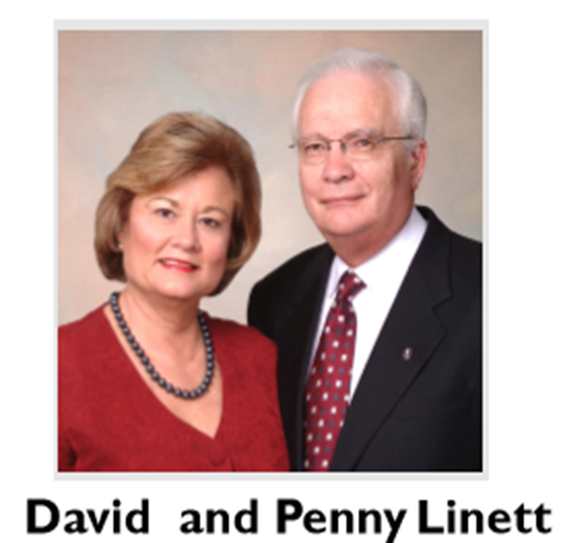
単に「指導力がある」というだけでは、
よきロータリーの指導力を身につけている
とはいえません。
私は、ロータリーのリーダーに対し、
望ましいロータリーの指導者として
次の三つの資質を求めます
Ｄａｖｉｄ Ｌｉｎｅｔｔ
ＲＬＩ創設者／元ＲＩ理事
米国ニュージャージー州(RID7510)

Slide 8
● ロータリーの歴史、思想、倫理についての見識を
持つ者であること
● ロータリーの現在の立ち位置についての
広範な視野を持つ者であること
● ロータリーが将来、成し得ることについての
ビジョンを持つ者であること
By David Linett

Slide 9
ファシリテーターは参加者全員が
目標を達成するために
必要な環境を作り出し、
参加者が自ら考え、
行動することを支援することで
より効果的な
会議や活動を支援します。

Slide 10
基本理念

Slide 11


Slide 12

ハーバート・テーラーが
再建させた
アルミニュウム会社の製品

Slide 13
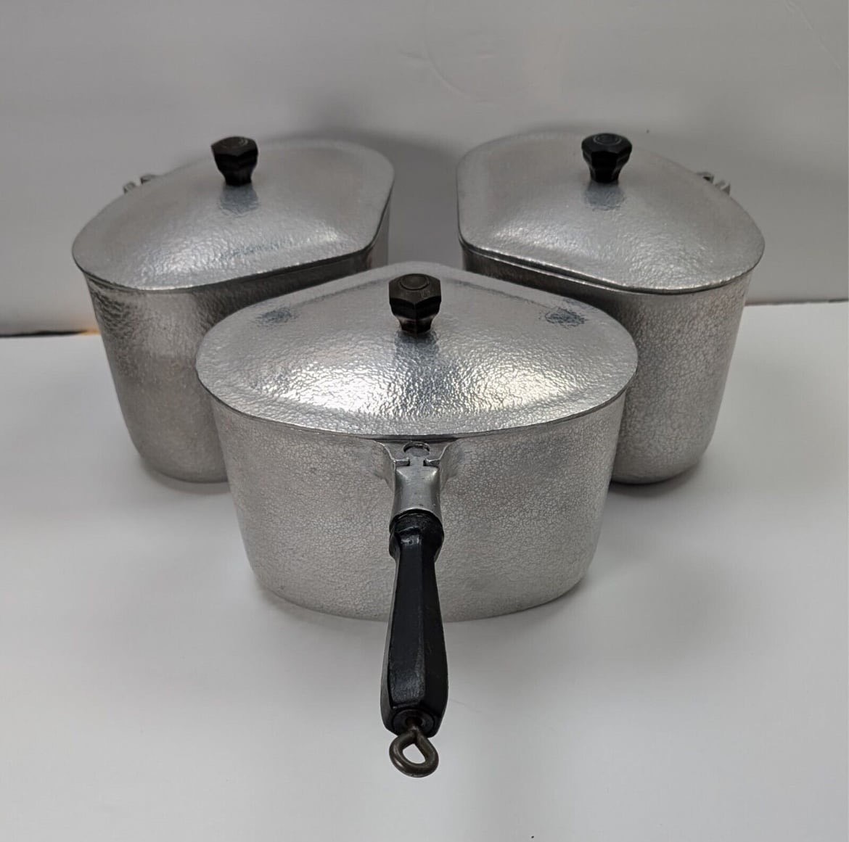
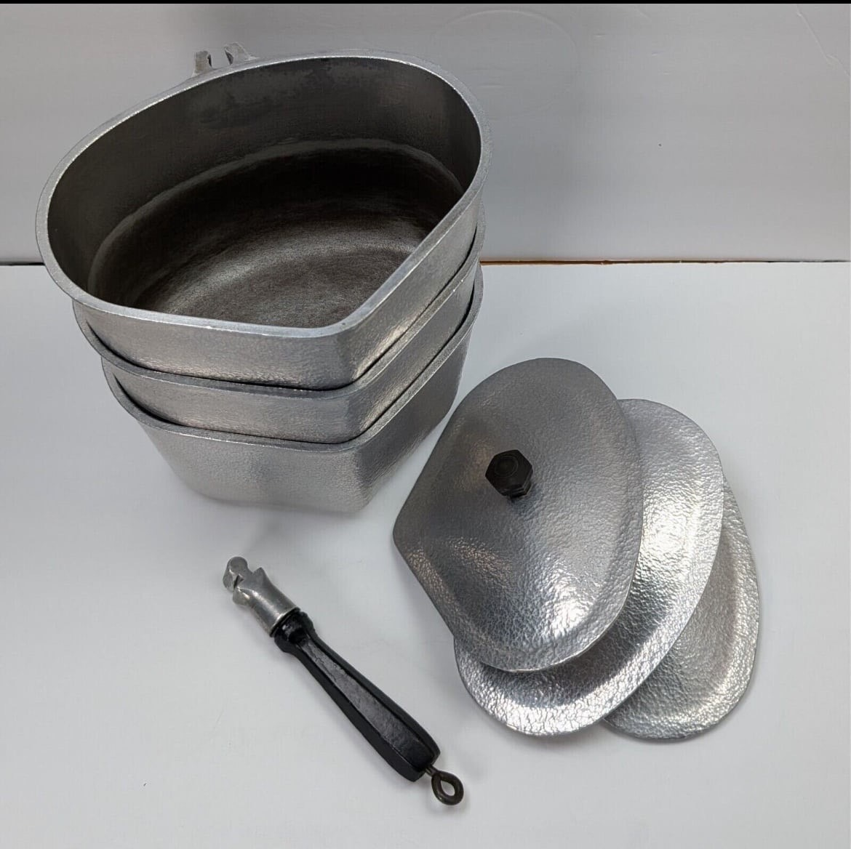

Slide 14
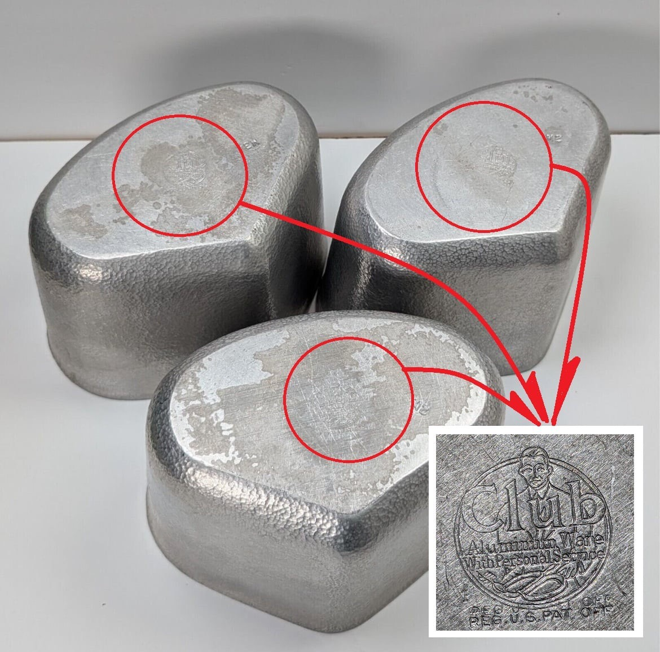

Slide 15
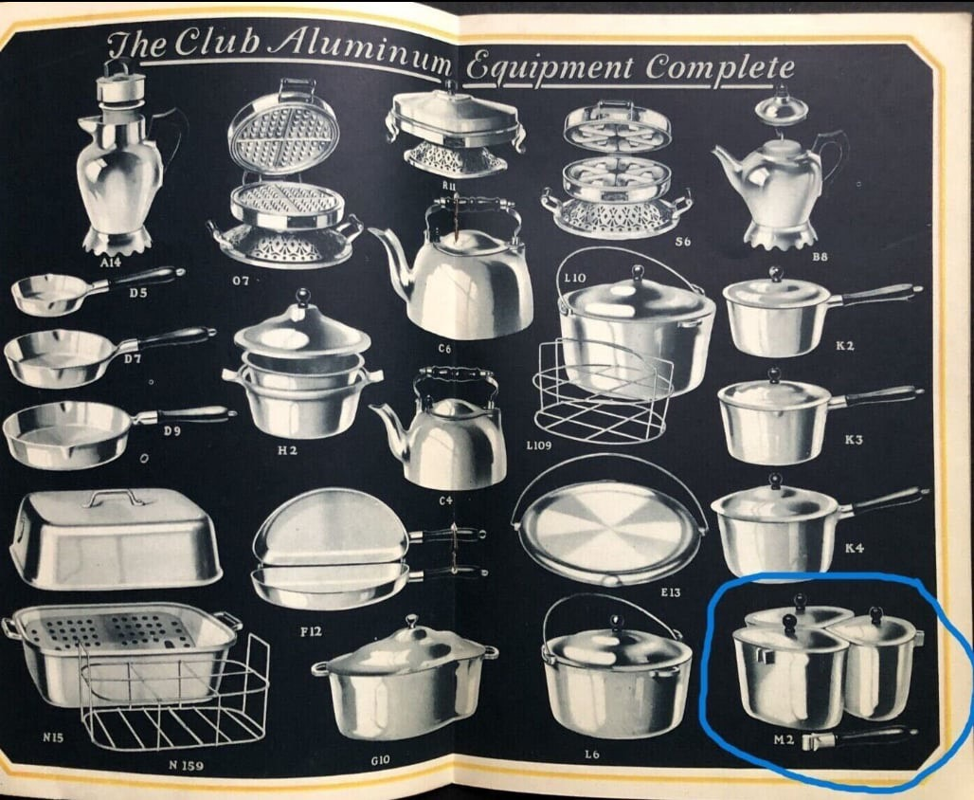

Slide 16
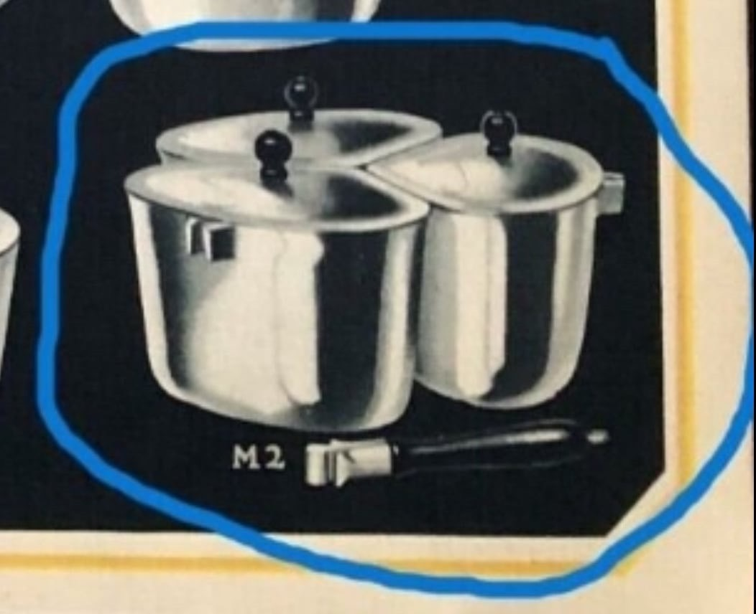


Slide 17
日本のロータリー史

Slide 18
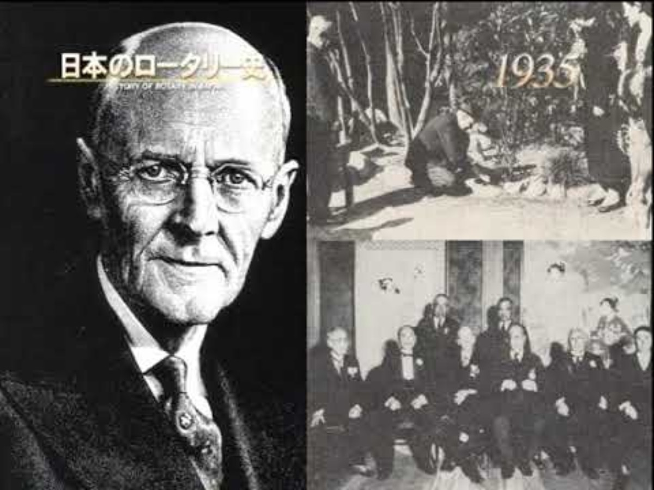

Slide 19



The Roots of Rotary
District 2740
RLI日本支部 ファシリテーター委員長
中村 靖治 （吉川RC）

Slide 20
行政組織でも営利団体でもない
善意の団体が、（ロータリーが）
何故
１００年の歴史を超えて生き続けるのか！
その秘密は、
職業を通じて他者にサービス（奉仕）する
ロータリー精神にあった！
Ｄ２６６０、大阪北ＲＣ、ＰＤＧ菅生浩三

Slide 21
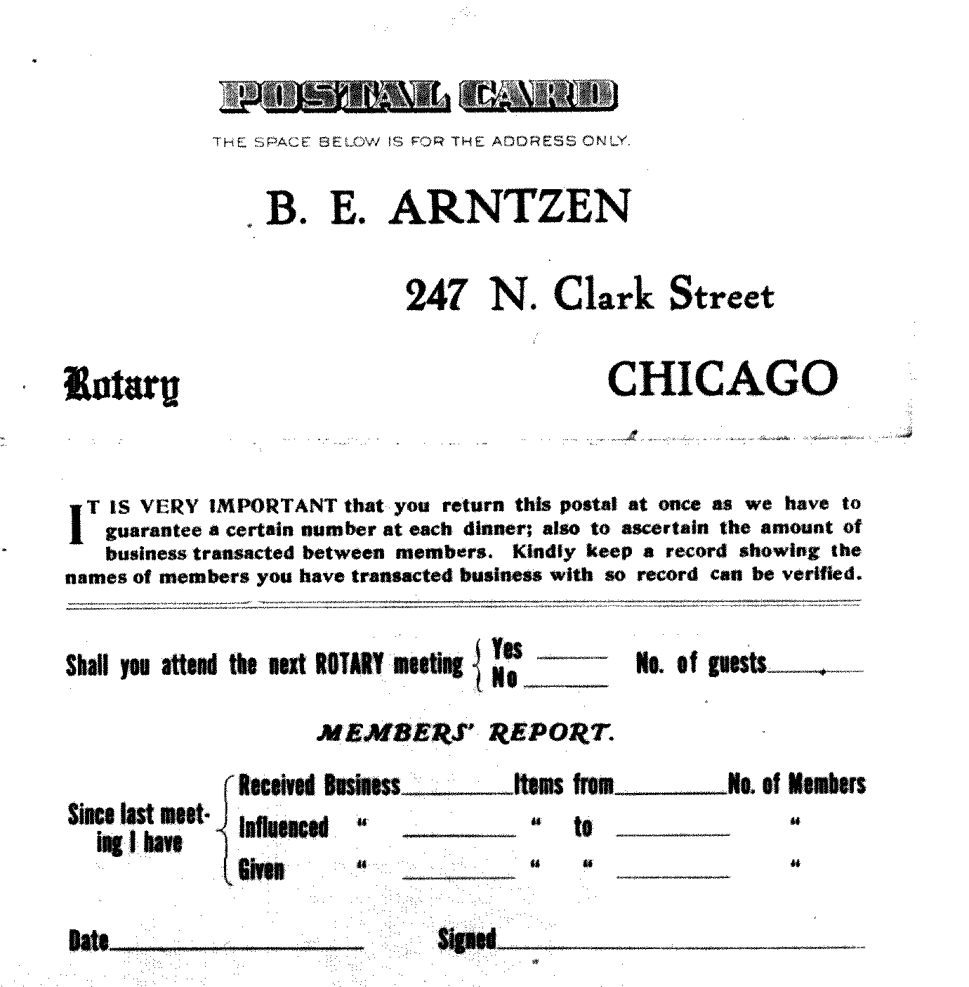

Slide 23
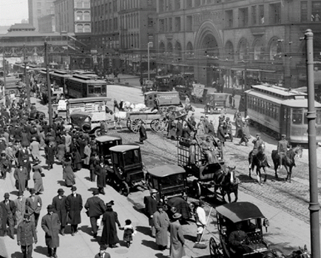
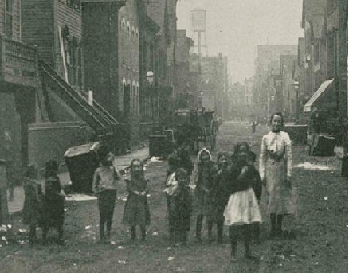
シカゴ、繁栄と貧困のせめぎあう街

Slide 24
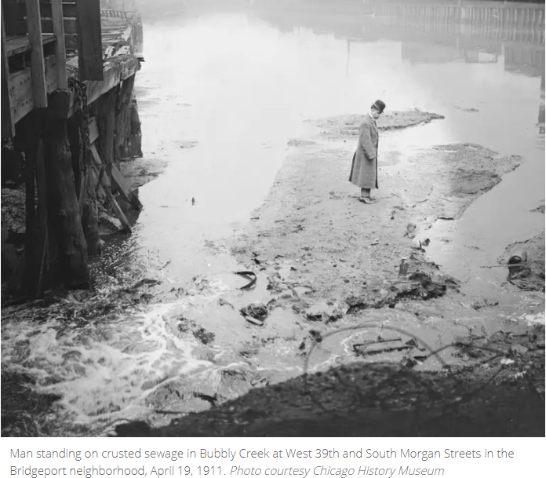
増加する人口を
支えるために大量の食品がゴミとなり、
未処理のまま
ミシガン湖に
廃棄された。

Slide 25

街は、悪臭、感染症があふれ
コレラ、天然痘、チフス、ジフテリア
・・・ あらゆる感染症が流行した。

Slide 26
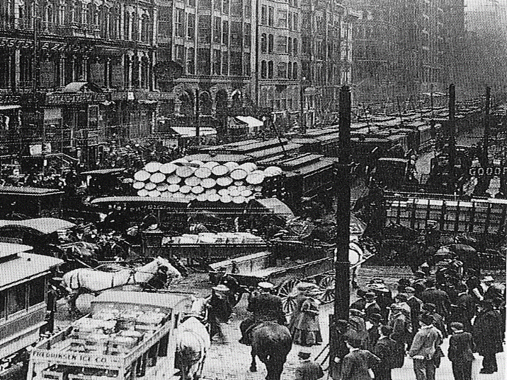
商売に情けは無用商売と友情は両立しない
荒廃したシカゴでは
自己保全こそが第一だと
Notes:
「商売に情けは無用だ」 「商売と友情は成立しない」 「商売は商売だ」と荒廃したシカゴでは自己保全こそ第一だという考え方が多かった。
この時代日本はどのような時代でしたか？

Slide 27
シカゴ、小雪まじりの夜、シカゴ・イリノイ街１８にある
マダム・ガリの店で食事をとりながら、ポールが
シールにクラブ結成の構想を説明。
シカゴにある今までの社交団体とは違ったクラブで、
会員は寛容で親睦と友情の精神に満ちあふれ、
会員同士がビジネスで協力し、相互扶助に役立つ
ようなクラブをつくりたい。
シールはポールの構想に全面的に賛同した。そして、
ローアの事務所に行き、その場に待機していた
ショーレーと共に、クラブ設立の為の最初の会合が開かれた。

Slide 28
その日の会合で
「一業種一人で親睦を深める会を作る」ことを趣旨とし、あらゆる職業の人を集めることが
決定された。
１９０５年２月２３日
初めての会合があったということで、この日を
ロータリーの創立記念日としている。

Slide 29
２月２３日
会員は一業種一名で、実業人ではなく、法律家や医師、宗教家など、あらゆる職業人を集め、
親睦を深める会を作ろう ということが決定した。
２回目の会合
会員の資格は事業経営者や会社役員に変更し、会合は各会員の会社を持ち回りで行う ということが決定した。
３回目の会合
ロータリークラブの名前が決定

Slide 30
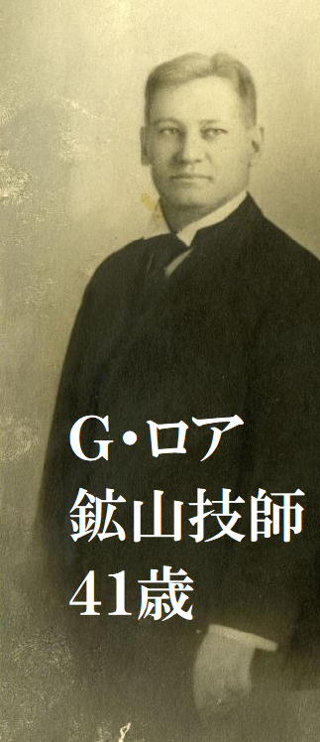
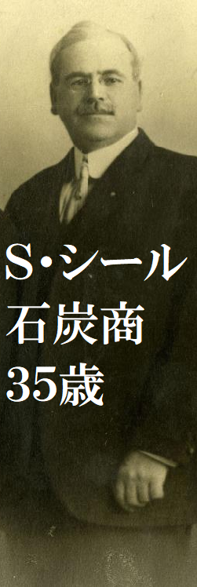
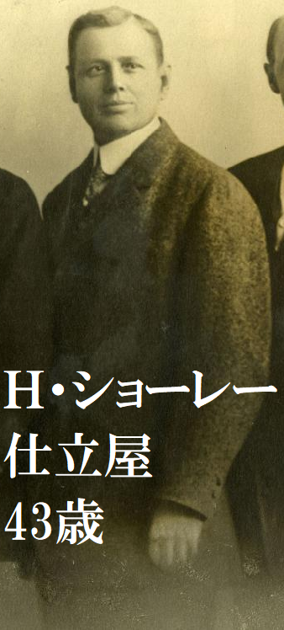
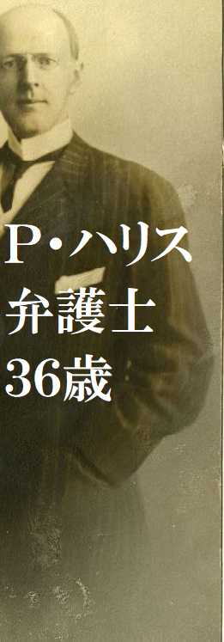

Slide 31
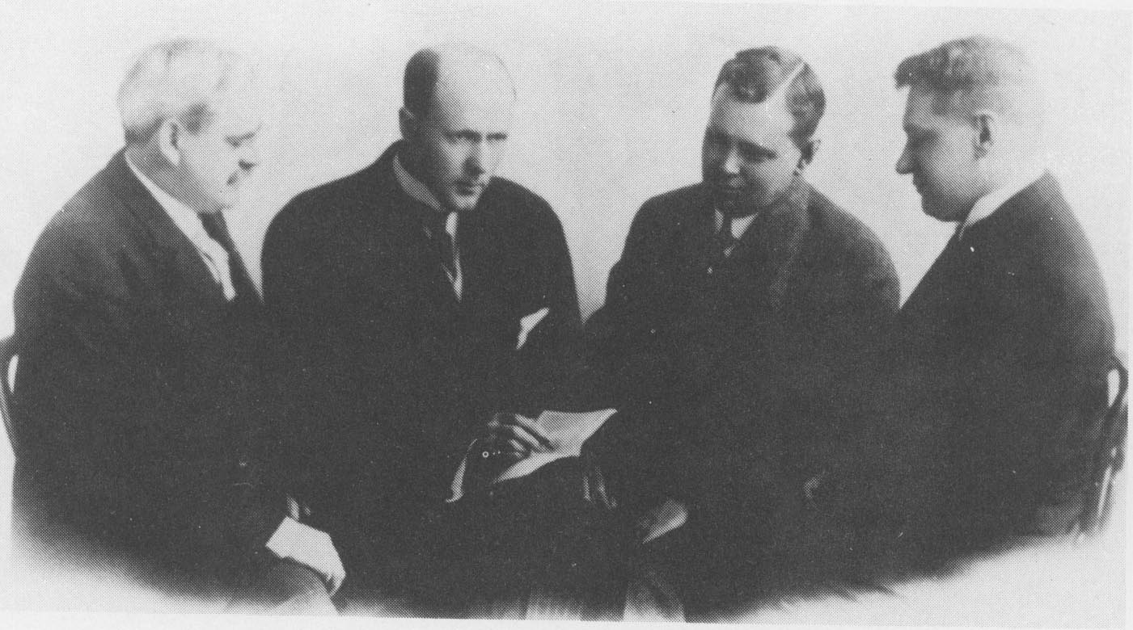
ロータリークラブの原点
ロータリークラブは、一業種一人の
限定会員による社交クラブとして創立された

Slide 32
初代会長はシルベスター・シール
創立者はポールハリスであるが、
ポールの指名により、初代会長には
シルベスター・シールが就任。
このことは、依頼されたら快く引き受ける
という伝統として、今日に引き継がれている

Slide 33
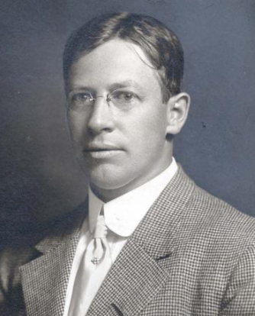
１９０５年 ２月２３日の初会合、
第二回から、ハリー・ラグルスが
仲間に加わり、
１０月、クラブ名簿を作成した
ハリー・ラグルス （印刷商）

Slide 34
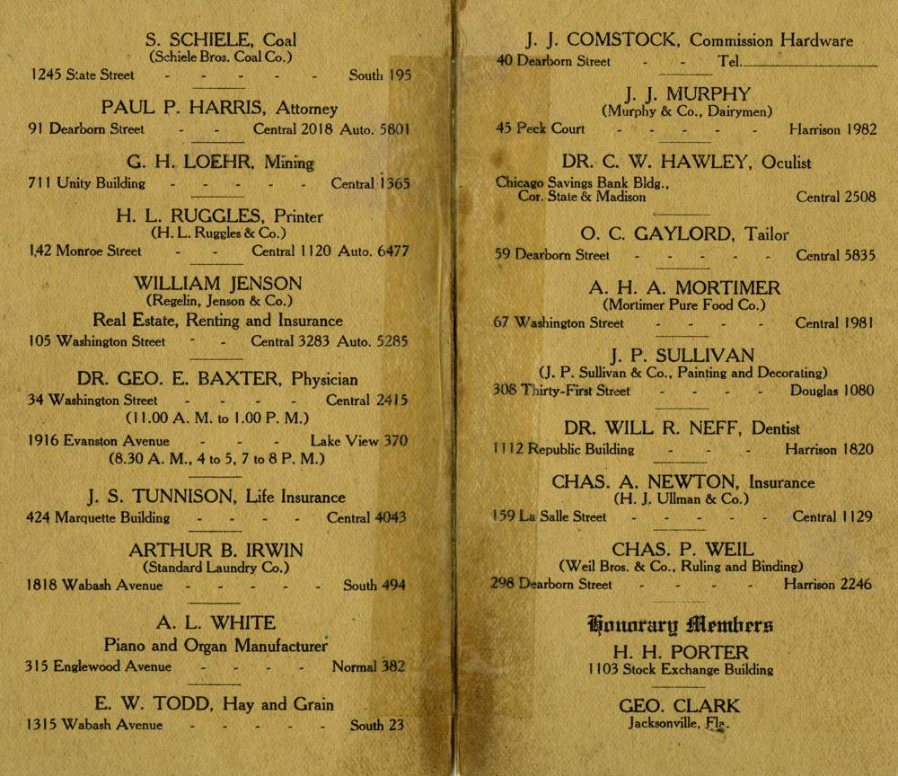
２０名

Slide 35
シカゴ・クラブの定款・細則
（1906年1月採択）
従来シカゴ・クラブの定款は、
奉仕の概念はなく、事業の繁栄すなわち
物質的相互扶助と親睦を目的として
ロータリーが創立されたことが分かる。
４回続けて例会を欠席すれば退会。
しかし、例会は月に2回とし、
さらに7月、8月は休会という規約だった。
Notes:
従来からシカゴクラブの定款はわずか２行の短い定款と言われてましたのは、大きな間違いでした。定款第１条に名称（本会の名称をシカゴRCとする。）、
第２条に目的、第３条に会員資格、第４条に役員、第５条に役員の任務、第６条に役員選挙、第７条に改正とありました。７条の定款と１２条の細則からなる本格的な規約です。定款第２条の目的に、１．会員の事業上の利益の促進。２．通常、社交クラブに付随する良き親睦とその他の特に必要と思われる事項の推進。と書かれております。

Slide 36
シカゴロータリークラブの定款
第2条
１節） 会員の職業上の利益の増進
２節） 親交と社交クラブに普通付帯する
望ましい事柄の増進条件

Slide 37
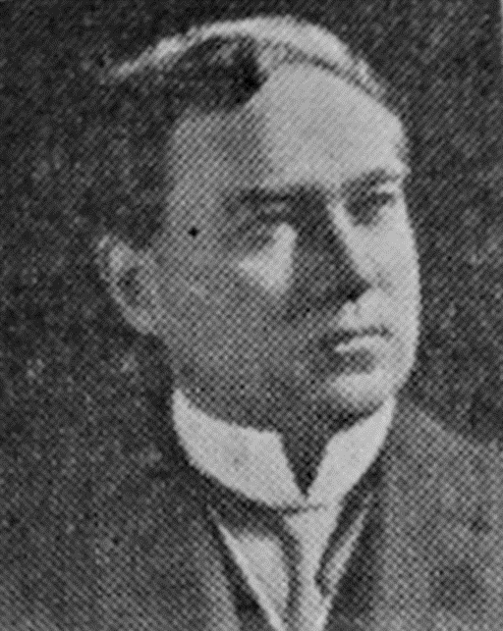
1906年４月、
ドナルド・カーターが入会し第３節がふえた。
シカゴ市の
最大の利益を促進し、
忠誠心を
市民の間に広げること

Slide 38
第５条の役員の任務に「統計係」
会員同士の商取引の結果を、
例会において報告していた。
このことからも当初のシカゴクラブには、
奉仕の概念はなく、事業の繁栄と親睦を
目的にして創立された。
いわゆる 「互恵主義」と呼ばれた
Notes:
１９０６年１月制定の定款によれば、統計係という役職が設けられて、会員相互の商取引や斡旋の結果を郵送して
例会で報告したという記録が残っています。

Slide 39
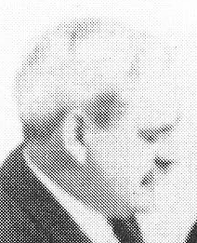

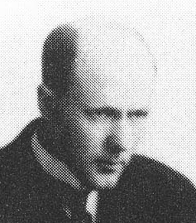
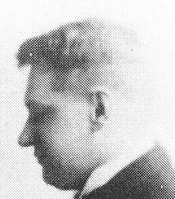
初期のロータリー思考
1905年～ 1912年
親睦と物質的相互扶助による
事業の発展
会員同士の積極的な商取引
互恵主義

Slide 40
統計係 statistician の 設置
例会ごとに会員相互の商取引を報告
規約、商取引の機密主義
Notes:
1906年1月制定の定款によれば、統計係という役職が設けられて、会員相互の商取引や斡旋の結果を郵送して例会で報告したという記録が残っています。
これはハガキ形式になっている1910年の報告書です。例会毎にこの報告書を配付し、次回の例会の出欠予告と同時に前回の例会以降に会員間で行われた
取引状況を記入してポストに投函することが義務づけられていました。ロータリー創立の大きな目的が会員同士の物質的相互扶助であったため、会員各自の
事業の内容や取引状況が部外者に漏れないように、機密保持を徹底し、定款第10条には機密保持という項目を設けて、「例会におけるすべての方針、規則、
細則、および商取引は、厳密に機密を保持するものとする。」と定めています。Statisticianとは統計家のことです。
40

Slide 41
現存の会員相互取引報告書
左側 提供者
右側 受取者
1908年12月1日
Notes:
この報告書の右上に、1908年12月1日の日付が入った、会員相互取引報告書が残っていますが、左側の欄に商品を提供した会員の氏名が、
右側の欄に商品を受取った会員の氏名が書かれています。
41

Slide 42
公衆トイレ設置運動
市民団体の代表を集め、連合公衆トイレ建設委員会を設立
シカゴ醸造組合と百貨店組合の妨害を受けて 着工まで2年がかかる
1909年に市役所と公立図書館の横に
二つの公衆トイレを設置

Slide 43


Slide 44
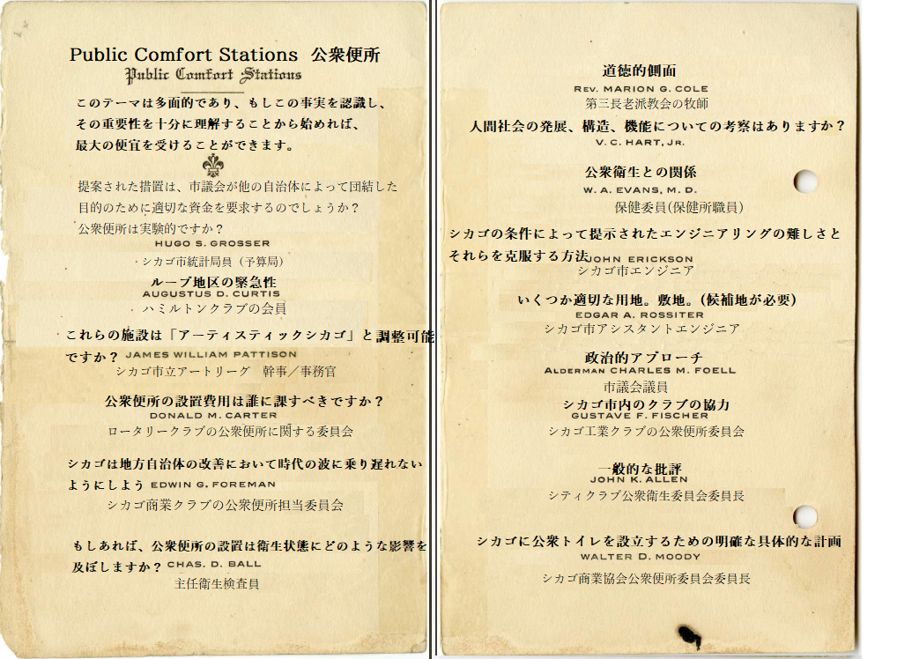

Slide 45
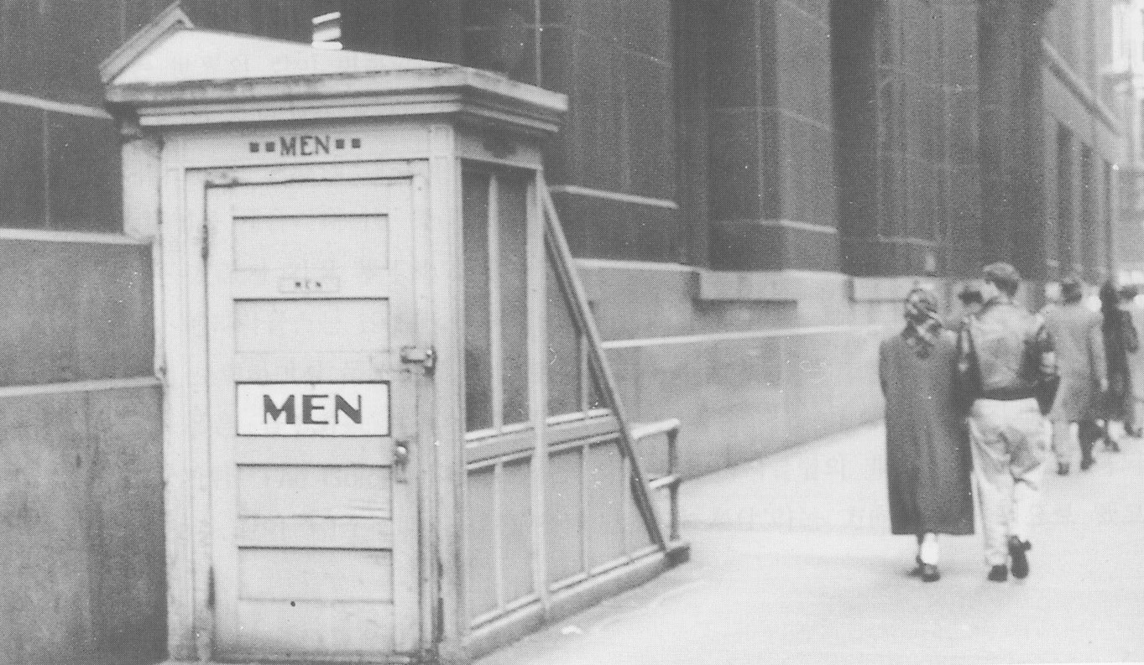

Slide 46
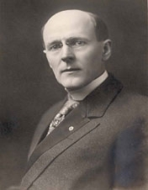
Paul Parcy Harris
お互いの職業を利用し合うことは、
会員同士の親睦と相互扶助に役立つ。
会員は、
「寛容でおもいやりと友情の精神」に溢れた人でなければならない
Notes:
1868 年（戊辰戦争-明治元年）米ウィスコンシン州ラシーンで生まれる
３歳の時、祖父母に養育される。
大学卒業後、いろいろな職業につき見聞を広め５年後に弁護士事務所を開設
祖父母から他人に対する寛容、 思いやり、優しさ、尊敬の念の尊さを学び。 弁護士事務所開設までの５年間
いろいろな職業につき尊い経験から職業と親睦の大切さを知る。
お互いの職業を利用し合うことは会員同士の親睦と相互扶助に役立つ
会員は「寛容で思いやりと友情の精神」にあふれた人でなければならない。

Slide 47
ポール・ハリスの言葉
寛容（Ｔｏｌｅｒａｎｃｅ）
の心から始まったロータリー運動
宗教、人種、諸々の異なる言動、
異なる行動に対する寛大な心

Slide 48
田中作次元ＲＩ会長
ロータリー活動を続ける大切な要素
忍耐
寛容
謙虚

Slide 49
ロータリーは
基本理念と
行動の指針が大切
Notes:
ロータリーの基本理念である奉仕の理想はあとで述べることにして、行動の指針から述べさせていただきます。

Slide 50
四つのテスト
言行はこれに照らしてから
１） 真実かどうか
２） みんなに公平か
３） 好意と友情を深めるか
４） みんなのためになるかどうか

Slide 51
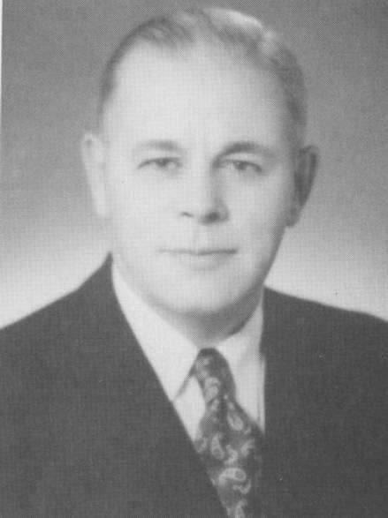
ハーバート・テーラー
1954年 RI会長
1932年、倒産寸前のクラブ・アルミニウム社再建のために考え、実践したスローガン
１９４３年、国際ロータリーが正式に
「四つのテスト」を採択。
１９５４年、その版権をRIに寄贈

Slide 52
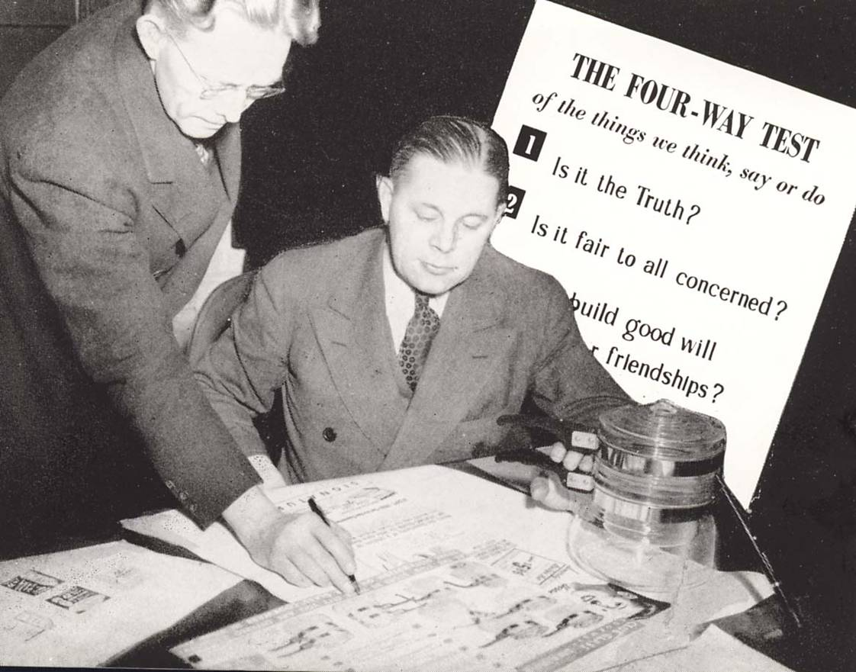

Slide 53
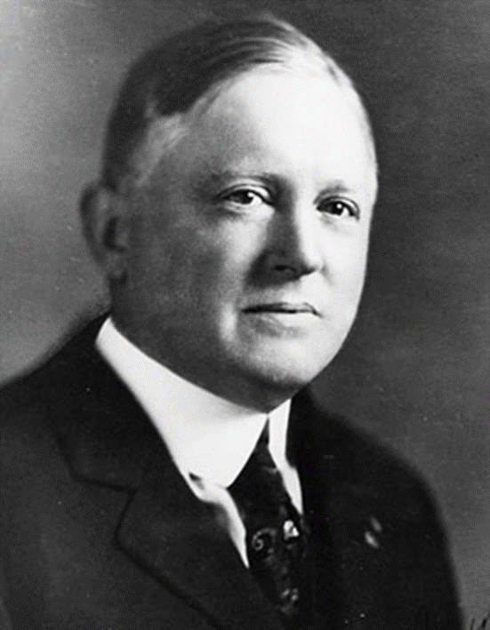
ガイ・ガンディカー
７つの親睦
ＦＥＬＬＯＷＳＨＩＰ

Slide 54
会員に対する
ロータリークラブの義務と責任
よい親睦とは、必ずしもロータリーの
肝心肝要の部分ではありません。
しかし、よい親睦は、ロータリーという組織が
根を下ろし 枝葉を伸ばすためには、
最高の土壌といえます。
よい親睦は次のものによって証明されます。

Slide 55
心のこもった握手
あ
２． ファーストネームで呼び合うこと
３． 合唱
４． ちょっとした おどけたしぐさ
５． ロータリアン同士が示す心遣い
６． クラブの会長や、仲間のロータリアン
ゲストに対する礼儀正しさ
７． 成熟したビジネスマンを特徴付るような
紳士的な態度と思いやり

Slide 56
ロータリアンがめざすもの
これらの奉仕理念を学びながら、
奉仕の心を育み、自分自身を磨き
世のため、人のために、国際貢献、
社会貢献して行動していきます。
すなわち、
Ｅｎｔｅｒ ｔｏ ｌｅａｒｎ, Ｇｏ ｆｏｒｔｈ to ｓｅｒｖｅ
「入りて学び、出でて奉仕せよ」
Notes:
Enter to learn Go forth serve この言葉は、ガバナーエレクトが行きます国際協議会の入口にいつも書かれております。

Slide 57
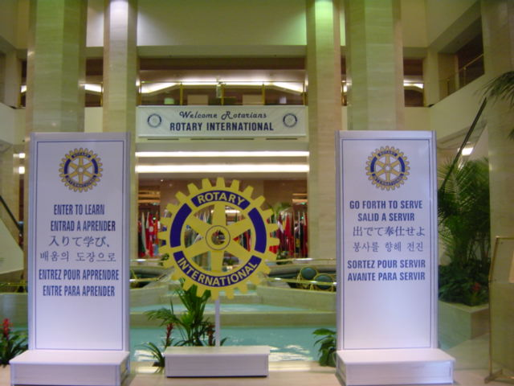
Enter to Learn, Go forth to serve
国際協議会の会場の入り口に掲示

Slide 59


ロータリー財団の重点分野
・ 平和の促進 （平和構築と紛争予防）
・ 疾病との戦い （疾病予防と治療）
・ きれいな水の提供 （水と衛生）
・ 母子の健康 （母子の健康）
・ 教育支援 （基本的教育と識字率向上）
・ 地域経済の発展 （地域社会の経済発展）
・ 環境（2021年7月より）

Slide 60

２０３０年に向けて世界が合意した「持続可能な開発目標」 SDGｓ
２０１５年９月の国連サミットで加盟国の全会一致で採用された
２０30年までに持続可能でよりよい世界を目指す国際目標です。
１７のゴール・１６９のターゲットから構成され、
地球上の「誰一人取り残さない」ことを誓っています。

Slide 61





世界を変える行動人
People of Action

Slide 62
中核的価値観
（ Core Values ）
・ 親睦 Fellowship
・ 高潔性 Integrity
・ 多様性 Diversity
・ 奉仕 Service
・ リーダーシップ Leadership

Slide 63
過去を敬い、未来を見据えながら、
あ
私たちは進化を遂げ、
あ
ロータリー時代に即した組織と
あ
するだけでなく、
あ
繁栄することができます。

Slide 64

長期計画・戦略計画から行動計画へ
人道的奉仕の重点化と増加
より大きなインパクトをもたらす
クラブのサポートと強化
参加者の基盤を広げる
公共イメージと認知度の向上
参加者の積極的なかかわりを促す
適応力を高める
Notes:
ロータリーの戦略は、長期計画から、戦略計画へ。そしてビジョン達成のための行動計画と変遷しています。
名前は問題ではなく、その中身です。CLP導入推奨をした２００４年当時、Rはビジョンを持っていませんでした。
最初のビジョンが発表されたのは２０１０年。この時同時に中核的価値観が「戦略計画の一環」と位置付けられて今の戦略の原型が出来上がりました。
左側の３つは、皆さんお馴染みの以前の戦略計画で示された優先項目です。右が２０１９年から始まった行動計画に示される優先項目です。
「人道的奉仕の重点かと増加」は「より大きなインパクトをもたらす」に、「クラブのサポートと強化」は「参加者の基盤を広げる」に、「公共イメージと認知度の向上」は「参加者の積極的なかかわりを促す」に、それぞれの優先項目は新しい内容、方向性を加味しながら表現を変えていますが概ね、リンクしています。
「より大きなインパクトもたらす」は、「世界を変える行動人は、問題を効果的に解決します」と解説されています。ポリオはもちろん、R財団のプログラムを活用した活動、世界でも地域でもインパクトをもたらそうと理解できます。
「参加者の基盤を広げる」は、「世界を変える行動人は、互いに刺激し合い、インスピレーションを与え合います」と解説されています。多様な考え方、多様な年齢、多様なスキルをもつ人たちからなる基盤をしっかり固めよう、ということ、会員増強を図っていこうということです。
「参加者の積極的なかかわりを促す」は「世界を変える行動人は、人びとのニーズを理解しようと努めます」と整理されています。私たちは、コロナ禍において医療用フェースシールドを海外、地域に寄贈するプロジェクトを実施しました。今、何が必要とされているかを知り、それに応えるための方法を探り、行動に移す。その過程では、ロータリアンだけでなく、部品製造にかかわる人たち、配送業者、行政など様々な人たちを巻き込んで行動しました。
私たちロータリアンも日常の活動の中でも、ただ受動的に例会や活動に出てくるのではなくて、自分も何か出来るのではないかと考え、自ら積極的にかかわり、周囲の人たちも巻き込んでいこうということです。
ところで、優先項目のフレーズとしては「公共イメージ」という言葉が消えましたね。皆さんは、これをどう受け止めますか？
ロータリー活動において、正しい広報により地域社会のイメージが高まることは大切ですが、従来、時折、公共イメージが高まれば会員基盤の強化に役立つ、あるいはともすれば、会員増強のために公共イメージを向上しようというアプローチが強調された感もあります。
私は、そうではないと思います。ロータリー活動は地域のニーズはもちろん、地域の理解に支えられた活動ですから、良い活動をして、そしてロータリーの価値観を行動で示して、結果として公共イメージが高まるのであって、そのためには地域に飛び込んで、あるいは地域を会員や周囲、地域を巻き込んで、すなわち参加者の積極的なかかわりを通じてイメージが高まるというアプローチに変わったのではないかと整理しています。
では、４つ目の優先項目、「適応力を高める」は、どのように位置付けられる、あるいは整理すれば良いでしょうか？

Slide 65
2015年10月決定
理事会・R財団管理委員会は以下のことに同意
ロータリーは
将来への備えができていなければならない
ロータリーは
時代に追いついていかなければならない
ロータリーは
時代に適応
しなければ
ならない

Slide 66


Slide 67
D E I
Diversity 多様性
Equity 公平さ
Inclusion インクルージョン

Slide 68

ロータリーは、すべての人と尊厳と尊重をもって接し、
あらゆる人の声に耳が傾けられるようにし、親睦、奉仕、リーダーシップの
公平な機会を設けることに力を注いでいます。
ロータリーの会員は、ロータリーが多様で、公平で、
インクルーシブな組織となることを望み、
またそうあるべきであると考えています。
ロータリーは、開放的なコミュニケーションを育み、
学びあい、支えあうことのできる環境を作りだすことに
全力を傾けています。
Notes:
それではどうぞよろしくお願い致します。
マイロータリーからこの言葉を抜き出してみました。 私自身、心にスッと入ってきた文章でしたし、国際ロータリーの本気度がうかがえます。
２０２１年、国際ロータリー理事会は、DEIタスクフォースの協力のもと、2019年に採択した「多様性・公正さ・インクルージョンに関するロータリーのコミットメントの声明」をさらに強化し、
ロータリーの中核的価値観を反映した新しい、DEIの行動規範を採択しました。

Slide 69
D E I の行動規範
DEIの行動規範はロータリー会員に以下のことを求めています：
・ 他者を尊重する言葉を使う
・ サポートを示す
・ 温かく迎え入れるインクルーシブな環境を助長する
・ 多様性を重んじる
Notes:
前回、貴紀さんがお示しくださいましたDEIの行動規範を、今一度確認してみたいと思います。
お目通しいただけますでしょうか。
この行動規範は、誰にとっても協力的で、前向きで、健全な環境をロータリー会員が築き、維持するのを支える枠組みとなるものです。

Slide 70
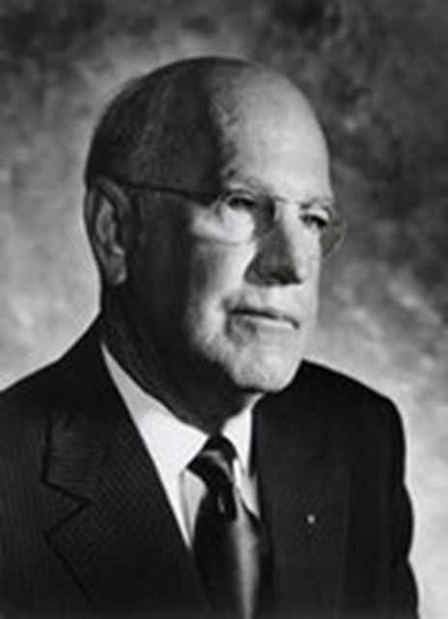
本日の出会いに感謝し
皆様に贈る言葉
ウイリアム.R.ロビンス
1974-75年度 ＲＩ会長
－ ロータリーの精神を振るい起こせ －

Slide 71
ロータリーは成人教育の最もすぐれた
実験場である。
ロータリーの第一の目的は親睦と奉仕を
通して人を育てることである。
クラブの価値は、そのクラブがいかなる
人材を育てたかによって計られる。
それ以外の何があるであろうか。

Slide 72
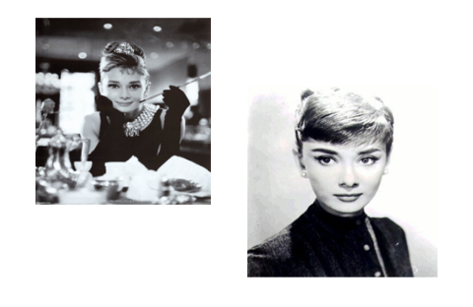
Notes:
これは若き頃のオードリー・ヘップパーンです。

Slide 73

As you get older, you must remember that you have a second hand. The first one is to help yourself, the second one is to help others.
大きくなったら手が2本あることを思い出してね。1本の手は自分自身のために、そしてもう一本の手は他の人を助けるためにあるのだということを。
Notes:
この写真はオードリーが亡くなる少し前の写真です。オードリーのことば

Slide 74
ロータリーのリーダーシップ
ロータリーのリーダーシップは、他の如何なる
リーダーシップとは異なることを理解してほしい。
誰かが指令する「縦型のリーダーシップ」ではなく、
皆、「超我の奉仕」という同じ船に乗っている
「横型のリーダーシップ」である。
ルイス・ビアンテ・ジアイ元RI会長
＜２００９年 国際協議会における講演＞

Slide 75
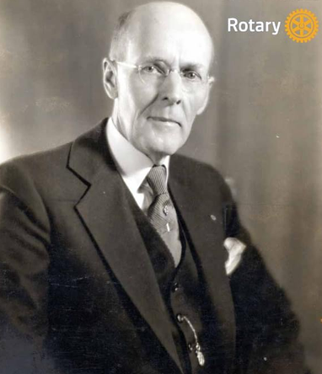
ポール・ハリス
ロータリー創設者
1935年
世界は絶えず変化しています。私たちは世界とともに変化する心構えがなければなりません。
ロータリーの物語は、何度も
何度も書き替えられなければ
ならないでしょう。

Slide 76
100年以上にわたり、私たちはロータリーの価値観と伝統をあらわす
基本理念にしたがって行動してきました。
「四つのテスト」 「ロータリーの目的」 「五大奉仕」 は、
親睦・高潔性・多様性・奉仕・リーダーシップという、
私たちの中核的価値観をあらわしています。
ロータリーの基本理念は、ロータリアン共通の目的や指針として、
長い年月をかけて形づくられたものです。世界中のロータリアンが
これらの理念を大切にしているのです。

Slide 77
「志 と 誇 り」

Slide 78
４５年前
「中村靖治の入会式」

Slide 79


Slide 80
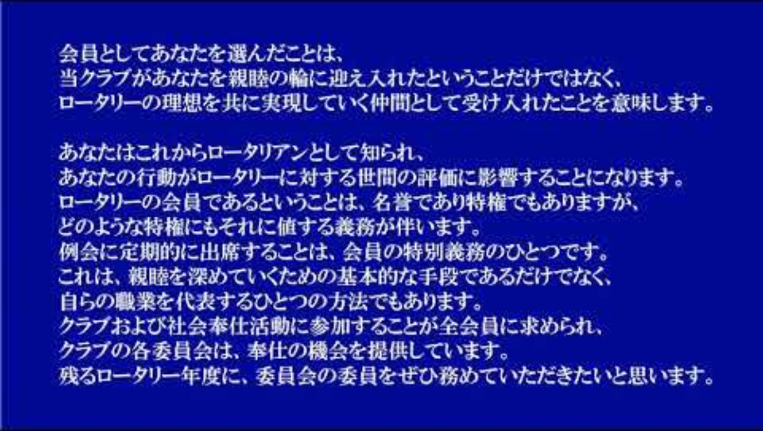

Slide 81

ご清聴ありがとうございました

